Slide 1
近年の溶融塩炉をめぐる各国の動向と超小型溶融塩炉“UNOMI”の提案
日本原子力学会研究専門委員会
溶融塩技術の原子力への展開
2016年5月27日などを元に加筆
トリウム溶融塩国際フォーラム
理事・工学博士 亀井 敬史
hae00675@nifty.com

Slide 2

本日の内容
日本原子力学会研究専門委員会
溶融塩技術の原子力への展開
2016年5月27日
これまで何をやってきたか？
どんな“問題意識”か？
世界の最近の取り組み（UNOMIのご紹介含む）
まとめ～米国は“何を”考えているのか。

Slide 3
1. これまで何をやってきたか？
日本原子力学会研究専門委員会
溶融塩技術の原子力への展開
2016年5月27日
1989 京都大学工学部原子核工学科入学（同工学博士）
2001 「原発革命」を読む（民間企業勤務時代）
2005 原子力学会誌の特集（山脇先生）に押される
2006 京大着任、温暖化対策でトリウム溶融塩炉の研究
2007 古川和男先生と共同研究。Thの全体像の把握
2008 Thに必要なU233とPuのマス・バランス研究
2009 Thの供給の視点からレアアース生産の研究
この年12月のJOGMEC会合で「レアアース対策にはトリウムの検討を」と声を上げ、三井物産戦略研阿部氏との交流始まる。
2010 工学的な課題から古川先生のFUJIに疑問
2011 1MWeの超小型安全トリウム溶融塩炉の検討開始
2012 UNOMI考案・特許申請（2015年権利化）
2013 ㈱京都ニュートロニクス設立（～2017年）
2019 トリウム溶融塩国際フォーラム理事復帰

Slide 4
バックエンド問題 その解決に向けて
2. どんな“問題意識”か？
2012年5月11日
公益財団法人 応用科学研究所
特別研究員 亀井敬史
hae00675@nifty.com

Slide 5
現実的にできることは“責任保管”
原発推進、反対によらず使用済核燃料は存在
リスクを考えれば原発から“移動しない”こと。
心情を考えれば「どこかに持って行ってくれ」と。
現実的には過去の受益に対する負担として分散型“責任保管”（原子力バックエンド問題勉強会第一次提言）
「場所は？」→ 北海道中川町と協議
「今まで恩恵を受けてきた。せめて責任保管の一端を担いましょう、いえ、担わせてください」

Slide 6
“責任保管”の負担低減
期間の短縮（短半減期核種への転換）
“質”の変更（プルトニウムの焼却）
※資源的には損失に思われるが、補う技術あり
技術的には二つだけ
溶融塩炉（原子炉）での燃焼（MSR）
加速器駆動未臨界炉での消滅処理（ADS）
※軽水炉（LWR）では消せない。
「溶融塩炉？」なんであれ「安全」でなければ。

Slide 7
安全と思われた軽水炉で・・・
エンジン０１文化戦略会議「オープンカレッジｉｎ浜松」２０１３年２月９日
©Takashi Kamei, 2013
非常用炉心冷却装置＝冷却“水”を注入する
止める！
冷却できず
↓
冷却“水”の沸騰
↓
炉心内の水位低下
↓
燃料棒の温度上昇
↓
水素発生
↓
水素爆発
↓
燃料溶融
↓
放射性物質拡散
出口
冷やす！
D/G
P
ディーゼル発電機
ポンプ
あの時、何が起こったか。
閉じ込める…？
入口

Slide 8
「冷却の喪失」―溶融塩炉では？
エンジン０１文化戦略会議「オープンカレッジｉｎ浜松」２０１３年２月９日
©Takashi Kamei, 2013
非常用炉心冷却装置＝“もともと不要”・・・なぜ？
冷却材が溶融塩
↓
沸点は１４３０度
（高効率）
↓
運転温度は７００度
（常に液体）
↓
わずか5気圧
出口
冷却できず
D/G
P
黒鉛減速材
黒鉛減速材
重力で
自動的に
落下
（移動のための
電力“不要”）
入口
フリーズバルブ
ファンで冷却。
高温で溶けて開く
（弁開閉の電力不要）
耐食・耐熱のハステロイＮ
ジルコニウム存在せず
冷却“水”存在せず（溶融塩で）
・・・水素の大量発生、ありえない
・・・水素爆発、“ありえない”
・・・内圧上昇による破壊ありえない
何があっても
最悪にならない。それが「安全」

Slide 9
そこでトリウムという話が・・・
エンジン０１文化戦略会議「オープンカレッジｉｎ浜松」２０１３年２月９日
©Takashi Kamei, 2013
トリウムって何？
原子炉に入れる燃料です。
トリウムを入れると原発は安全になるの？
なりません。安全性は原子炉で決まります。
ではなぜトリウムって言われるの？
トリウムからはプルトニウムがほとんど生まれません。核分裂するウラン２３３が生まれますが、“うまく設計すると”ガンマ線が強く、核兵器を“作りにくい”です。→原爆になり“にくい”理由
トリウムからも放射能のゴミは出てきます。しかし、放射能が300年程度で弱くなるので（ウランでは、数十万年）、ゴミの対応が楽になる→ゴミ問題からの理由

Slide 10
トリウム
って？
短期ゴミ
（300年）
ウラン
長期ゴミ
（100万年）
ウラン
（２３８）
プルトニウム
短期ゴミ
（300年）
プルトニウム焼却
長期ゴミ
（100万年）
トリウム
（２３２）
プルトニウム

Slide 11
原子力発電所の使用済核燃料は？
エンジン０１文化戦略会議「オープンカレッジｉｎ浜松」２０１３年２月９日
©Takashi Kamei, 2013
・・・使用済核燃料は世界各国の課題
計画ベースでも2015年に再処理施設の貯蔵量を超過
2010年に再処理施設の貯蔵量を超過する可能性もあり
再処理・プルサーマル実施（計画ベース）
再処理・プルサーマルなし
使用済核燃料の貯蔵プールが満杯になれば原子力発電所の運転にも支障。

Slide 12
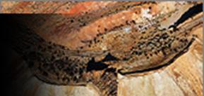
＜第46回レアメタル研究会＞「原子力レアメタル、他」（特別企画） 2011年7月26日(火) 東京大学生産技術研究所 An 棟2F コンベンションホール
トリウム原子力の導入予測例－日本では
寿命を40年とした場合
定検で全停止の場合
２１．２ＧＷ
１１．２ＧＷ
トリウムだけでは足りません。
Proceedings of the ASME 2011 Small Modular Reactors Symposium (SMR2011)
September 28-30, 2011, Washington, DC, USA

Slide 13

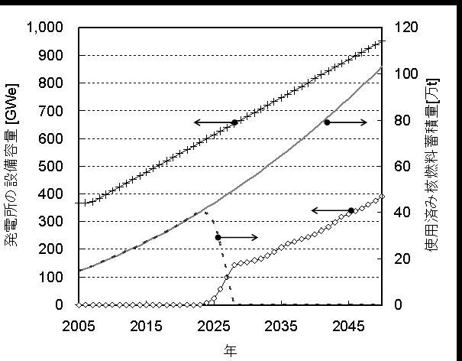
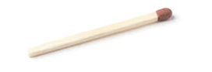
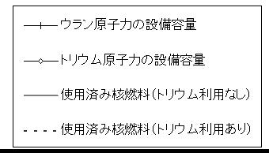
2012年9月14日（金） ドイツ証券株式会社 セミナー
©Takashi Kamei, 2012
トリウムで消せるプルトニウム
トリウムを使えば使用済み燃料を消せる。
トリウム溶融塩炉の利用は廃炉ビジネスの「キーワード」
だから世界中が“廃炉ビジネス”を打ち出したトリウム溶融塩炉の開発

Slide 14
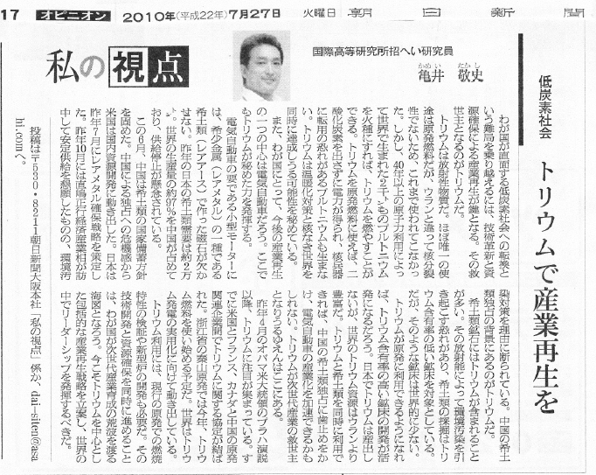
＜第46回レアメタル研究会＞「原子力レアメタル、他」（特別企画） 2011年7月26日(火) 東京大学生産技術研究所 An 棟2F コンベンションホール
トリウムに関する寄稿：2010年7月27日朝日新聞
■2010年9月2日に英語版がInternational Herald Tribuneに掲載
この寄稿の鍵はトリウム？ いいえ。“レアアース”
Notes:
このトリウムを用いた原子力については、近年、多くの注目すべき動きがあります。
まず、米国のトリウムパワー社が2007年の新年号でトリウム利用をすべきと述べました。
昨年の12月に中国で、清華大学とIAEAの共催でトリウム原子力のワークショップが開催されました。
同じく昨年の12月に日本で温暖化の専門家会議が開かれ、トリウムの利用を検討すべきと述べられました。このステートメントはIPCCのパチャウリ議長も署名しています。
今年の2月には、ノルウェーがトリウム原子力についての報告書をまとめました。
今年の5月には、オーストラリアのマイケルジェフリー総督が、オーストラリアは太陽エネルギーとトリウム原子力を検討すべきと述べています。

Slide 15
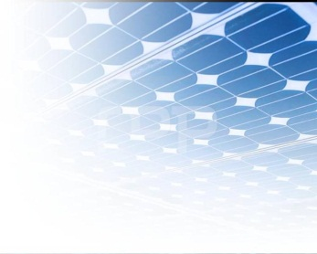
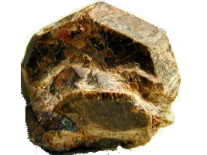
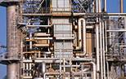
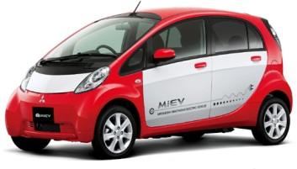
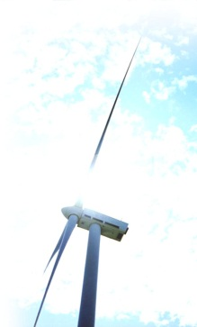
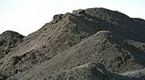

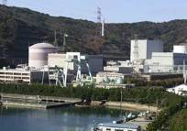
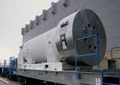
2012年9月18日（火） 環境・エネルギー・社会工学部会 資源循環フォーラム シンポジウム『パイロリサイクル－２』
©Takashi Kamei, 2012
日本リバイバル戦略
製錬プラント
モーター用
強磁性磁石
・・・
レアアース
モナザイト
製品
次世代自動車＝電気自動車
廃棄物
（約２８億台に電力供給）
ジャパン アズ
トータル サプライヤー
トリウム
有効資源化！
電力サプライ
（約２８００ＴＷｈ）
トリウム溶融塩炉発電所
（約４００ＧＷ＠２０５０年）
電気自動車産業
トリウム溶融塩炉
プルトニウム（使用済み核燃料、解体核）
ダブルパワー！
核なき世界と低炭素社会の両方が

Slide 16
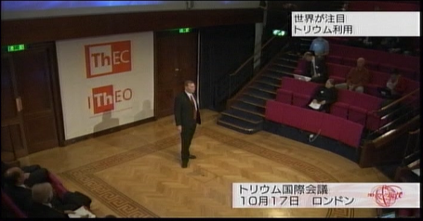
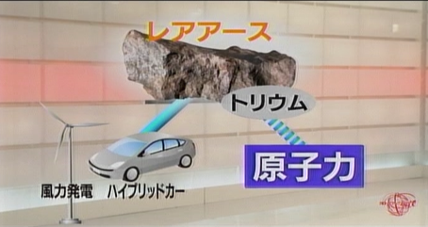
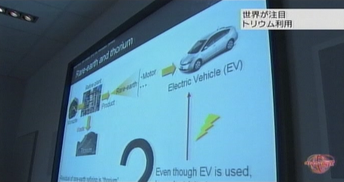
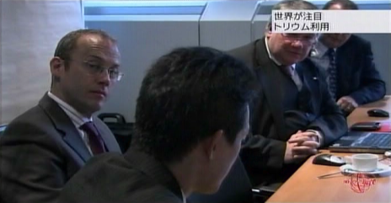
2010年11月10日NHKクローズアップ現代 「放射性物質“トリウム”最前線」
＜第46回レアメタル研究会＞「原子力レアメタル、他」（特別企画） 2011年7月26日(火) 東京大学生産技術研究所 An 棟2F コンベンションホール
http://cgi4.nhk.or.jp/eco-channel/jp/movie/play.cgi?movie=j_gendai_20101110_0732
異国で活躍する亀井・・・“後姿”でさりげなく登場
©ＮＨＫ 日本放送協会

Slide 17
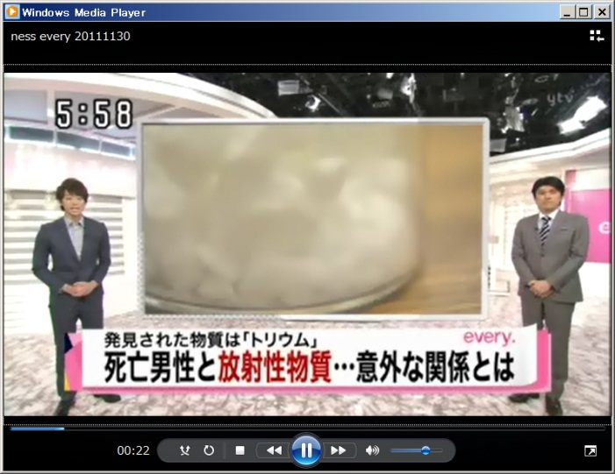
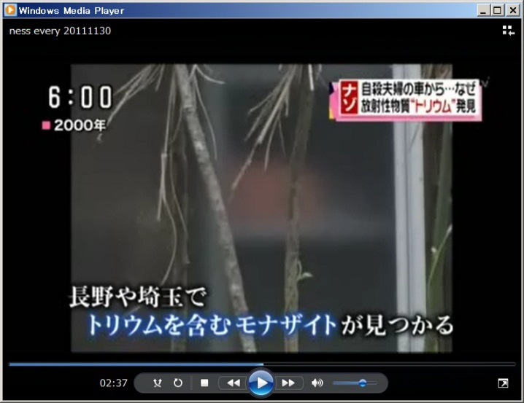
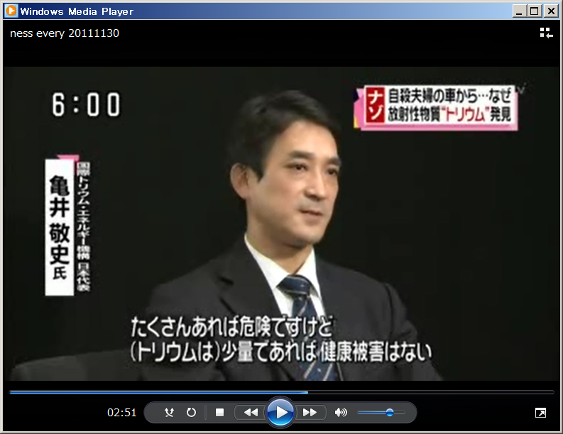
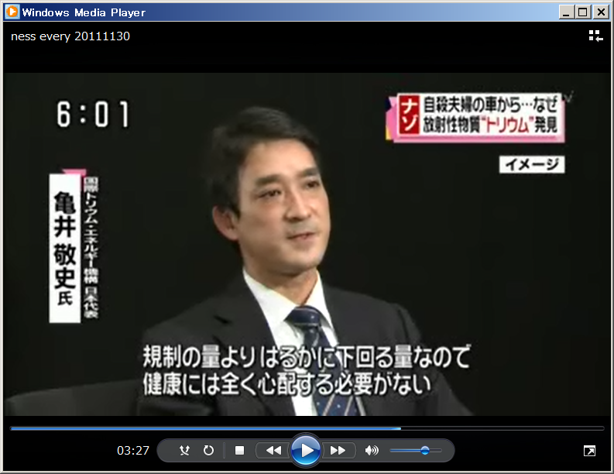
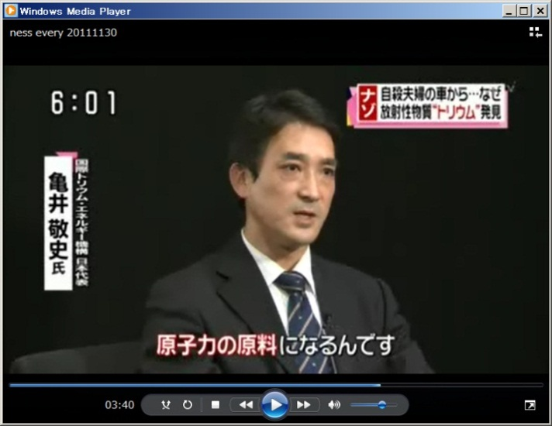
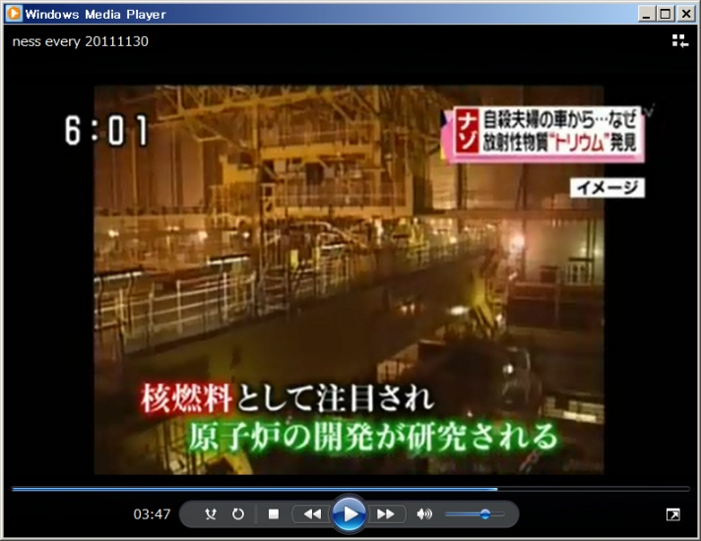
2012年9月18日（火） 環境・エネルギー・社会工学部会 資源循環フォーラム シンポジウム『パイロリサイクル－２』
©Takashi Kamei, 2012
新潟トリウム事件
トリウムが適切に理解されていれば起こらなかった
（日テレ news every. 2011年11月30日）

Slide 18
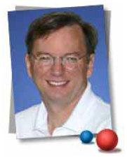

＜第46回レアメタル研究会＞「原子力レアメタル、他」（特別企画） 2011年7月26日(火) 東京大学生産技術研究所 An 棟2F コンベンションホール
・・・グーグルは？
供給サイド
管理サイド
需要サイド
再生可能エネルギー
（安定供給に不安）
Eric Schmidt氏（Google CEO）
再生可能エネルギー
オバマ大統領科学技術アドバイザー
スマートグリッド
スマートメーター
省エネ型建物
トリウム溶融塩炉
CCS火力
電気自動車
（バッファーも）
電力需給管理
（IT本業）
燃料型エネルギー
（安定供給に効果）
レアアース＆トリウム

Slide 19
3. 最近のトリウム溶融塩炉R&Dの動向（歴史も）
日本原子力学会研究専門委員会
溶融塩技術の原子力への展開
2016年5月27日
1950
1960
1970
1980
1990
2000
2010
Electricity generation (power station)
MSR (GIF)
MSRE(US)
MSBR(US)
MSFR (F)
MOSART (R)
Same project for Large Breeder
Hirose (J)
Sekimoto (J)
Large &
Breeder
ThorCon (US)
1GWe
DFR (De)
Simple MSR (UK)
WAMSR (US)
FUJI(J)
LFTR (US)
100MWe
Nishibori (J)
IMSR¹ (Indonesia)
Small &
Converter
IMSR² (Canada)
TMSR (China)
10MWe
Wasteburner¹(DK)
Wasteburner²(DK)
RTMSR (US)
1MWe
UNOMI
Nuclear Propulsion / Space Reactor
ARE(US)

Slide 20
3. トリウム溶融塩炉R&D事例
日本原子力学会研究専門委員会
溶融塩技術の原子力への展開
2016年5月27日
【呼 称】ThorCon
【主要な国】アメリカ
【開発主体】Martingale社
【主要人物】J. Devanney, Ralph Moir （故古川和男氏とも共著。核融合炉研究の大家）
【提案時期】2015年
【炉の特徴】
MSREのスケールアップが基本的な発想。
黒鉛減速材。燃料塩はFlibe。構造材はハステロイN。
出力は550MWth（250MWe）、出力密度は16 MW/m³
4年ごとに格納容器全体を交換（MSBRは、黒鉛減速材の最短交換周期は4年）
パイロットプラントは故古川氏のminiFUJIに酷似（一次系を高温格納容器に収納）
（備考）FUJIシリーズの設計思想は「黒鉛減速材を含む構造材の炉寿命（30年）での無交換」。その達成のため低出力密度（7.3 MW/m³）を採用。MSBRでは22.2 MW/m³
【課 題】
格納容器全体の交換は一次系（特に熱交換器）で想定される配管破損事故に、その影響の拡大回避には貢献しうる。しかし二次系での配管破損事故の可能性は存在し、特に水―蒸気系への二次系溶融塩の漏えい事故の対策が必要（MSREでは二次系の熱は空気冷却器で除去され、水―蒸気系での実運転は未経験）
溶融塩炉の経済性の高さは、機器の交換を伴わないことによるため、ThorConの経済性が達成しうるかは、詳細な検証が必要であろう。
【特記事項】2015年12月に、インドネシアの電力会社と共同開発の覚書を締結
（これ以下IJNS論文より。 http://www.ijnsweb.com/?type=subscriber&action=articleinfo&id=302）

Slide 21
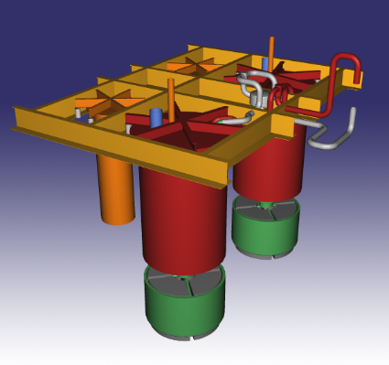
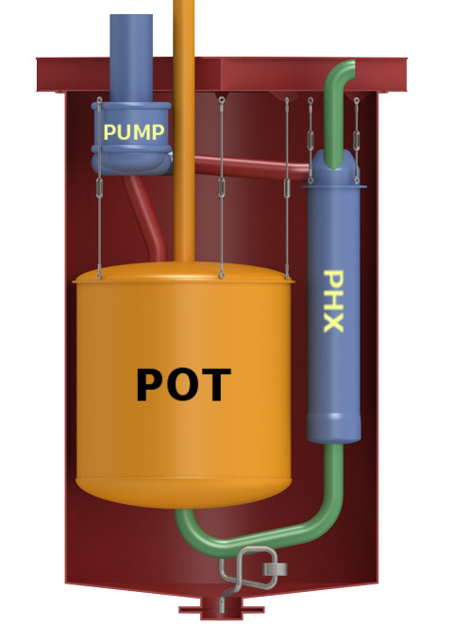
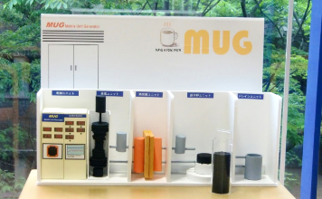
3. トリウム溶融塩炉R&D事例
日本原子力学会研究専門委員会
溶融塩技術の原子力への展開
2016年5月27日
【呼 称】ThorCon
ThorCon Can
2011年6月の「たかじんのそこまで言って委員会」で紹介したMUG

Slide 22
3. トリウム溶融塩炉R&D事例
日本原子力学会研究専門委員会
溶融塩技術の原子力への展開
2016年5月27日
【呼 称】DFR（Dual Fluid Reactor）
【主要な国】ドイツ
【開発主体】Institute for Solid-State Nuclear Physics（研究としての取り組み）
【主要人物】Huke
【提案時期】2013年
【炉の特徴】
独創的な発想。
MSREで検討された二流体炉（炉心に核分裂用の燃料塩、ブランケットに増殖塩を設け、隔壁で分離。Flibe EnergyのKirk Sorensenは二流体炉を推進。ただし「詳細設計はないんだ」とTEAC2011では話していた。後述のLeBlancは元々Sorensenと二流体炉を検討）とは異なり、燃料塩用の配管を液体鉛で冷却することをDual Fluidと呼称。
二つの流体は、燃料と冷却材の意味であり、オーソドックスな燃料塩と増殖塩ではない。
出力は3GWth（1.5GWe）
【課 題】
炉心を「配管」で燃料塩を流す試みは1950年代のAREで実施された。
その際、①燃料塩の腐食性、②高温下、③高中性子束、④高流速により、金属製配管の損傷が見られ、その後のMSREでは炉心に金属製の配管を設けることは避けられた。
これらのうち、特に②、③、④は炉心領域でより強められる。
炉心で燃料塩の保持のために金属製配管を用いないことは、MSRE以降、ほんのわずかの例を除いてほとんどの設計例で踏襲されている。
このことから、DFRでは（将来、詳細な設計がなされても）、燃料塩との化学的なコロージョンのみならず、流体力学的なエロージョンなど、工学的な課題の解決が困難であろう。
【特記事項】特になし

Slide 23
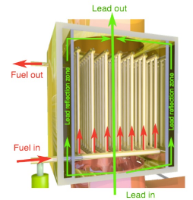
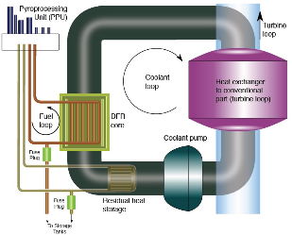
3. トリウム溶融塩炉R&D事例
日本原子力学会研究専門委員会
溶融塩技術の原子力への展開
2016年5月27日
【呼 称】DFR

Slide 24
3. トリウム溶融塩炉R&D事例
日本原子力学会研究専門委員会
溶融塩技術の原子力への展開
2016年5月27日
【呼 称】Simple MSR
【主要な国】イギリス
【開発主体】Moltex Energy社
【主要人物】Ian Scott
【提案時期】2013年
【炉の特徴】
独創的な発想（その2）。
DFRと同様、炉心に燃料塩用の配管を配置。この配管を別の塩で冷却。
出力は1.5～2GWth
構造面でのDFRとの相違は、炉心の燃料塩配管にエルボがないこと、燃料塩配管は直径40mmで、配管内を自然循環させること。
【課 題】
溶融塩炉で、炉心に金属製配管を設けることの弊害はDFRで指摘した通り。
このことから、Simple MSRでは（将来、詳細な設計がなされても）、燃料塩との化学的なコロージョンのみならず、流体力学的なエロージョンなど、工学的な課題の解決が困難であろう。
【特記事項】
とはいえイギリスでも溶融塩炉およびトリウムの利用を推進する動きが強くみられる。
Moltex Energy社も開発資金の獲得に向けて進んでいるらしい。
2014年12月14日の溶融塩委員会でも講演。

Slide 25
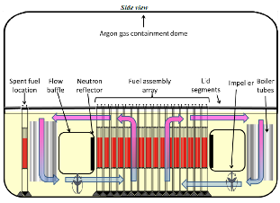
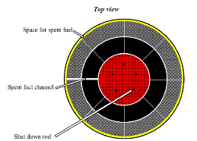
3. トリウム溶融塩炉R&D事例
日本原子力学会研究専門委員会
溶融塩技術の原子力への展開
2016年5月27日
【呼 称】Simple MSR

Slide 26
3. トリウム溶融塩炉R&D事例
日本原子力学会研究専門委員会
溶融塩技術の原子力への展開
2016年5月27日
【呼 称】WAMSR（Waste-Annihilating Molten Salt Reactor）
【主要な国】アメリカ
【開発主体】Transatomic Power（TAP）社
【主要人物】MASSIE, M., and DEWAN, L. C
【提案時期】2013年
【炉の特徴】
MSREの流れをくむオーソドックスな構成。改良型ハステロイNを構造材に想定
減速材を黒鉛ではなくZrH_{1.6}とすることで、照射耐性の向上と減速能の向上を目指す。
トリウムへのこだわりは小さく、使用済み核燃料の焼却処分をアピール
出力は1.25GWth（520MWe）、出力密度は83 MW/m³（他のMSRに比べて著しく高い）
高出力密度により、コンパクト化、工場生産＋現地組み立ての実現を目指す
【課 題】
炉物理的な視点からの取り組みの傾向が強い
ZrH_{1.6}は棒状で、燃料への耐食性向上のため被覆管に挿入して用いる。被覆管の照射耐性および燃料塩への耐コロージョン・エロージョン特性が課題となる。 （2015年のTU Delft会議では、やんわり後述のLeBlancに「黒鉛で問題ないよ」と突っ込まれてDEWANは困っていた）https://www.youtube.com/watch?v=hwZrmB2V0fU
他のMSR設計に比べて優れた「コンパクトさ」をアピールするが、そのための「高出力密度」は炉心での燃料塩の大きな流速を必要とし、他のMSR以上に燃料塩との流体力学的なエロージョンなど、工学的な課題の解決が困難であろう。
なお改良型ハステロイNは原子炉構造材としてまだ承認されていない。
【特記事項】
MITのベンチャー企業。2014年に2ミリオンドルの開発資金を得たが2018年廃業。

Slide 27
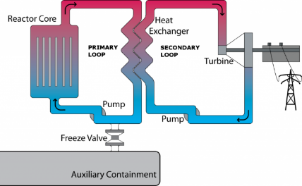
3. トリウム溶融塩炉R&D事例
日本原子力学会研究専門委員会
溶融塩技術の原子力への展開
2016年5月27日
【呼 称】WAMSR

Slide 28
3. トリウム溶融塩炉R&D事例
日本原子力学会研究専門委員会
溶融塩技術の原子力への展開
2016年5月27日
【呼 称】IMSR¹（Innovative MSR）
【主要な国】インドネシア
【開発主体】Gadjah Mada University
【主要人物】Harto
【提案時期】2011年
【炉の特徴】
出力は450MWth（250MWe）、出力密度は17 MW/m³
一次熱交換器を炉心の下部に設置し、炉容器とを格納容器に収納（1982年の西堀らのアイディアの派生）
【課 題】
後述のLeBlancのIMSR²と並び、現在の提案では炉工学的な課題を考慮した設計
しいて言えば、熱出力の大きさゆえに必要となる一次系ポンプは格納容器に収納できておらず、①一次系熱交換器での細管の腐食、②二次熱交換器での細管の腐食が課題となろう。
また燃料塩にBeF₂を含まないため、Flibeに比べて高粘性などが課題となろう（西堀は一次系全体を収納するために、100MWthをMSRの熱出力の上限として推奨）
オンライン再処理設備を想定しているが、この点は技術的には困難である。
【特記事項】
ThorConとの関係は不明
2011年にワシントンで開かれたSMR2011では、亀井の他では唯一のMSRの発表
Harto自身は研究としての取り組みにとどまると思われる

Slide 29
3. トリウム溶融塩炉R&D事例
日本原子力学会研究専門委員会
溶融塩技術の原子力への展開
2016年5月27日
【呼 称】IMSR¹

Slide 30
3. トリウム溶融塩炉R&D事例
日本原子力学会研究専門委員会
溶融塩技術の原子力への展開
2016年5月27日
【呼 称】IMSR²（Integral MSR）
【主要な国】カナダ
【開発主体】Terrestrial Energy社
【主要人物】David LeBlanc
【提案時期】2012年
【炉の特徴】
MSREの流れをくむオーソドックスな構成。減速材は黒鉛
出力は80～600MWth（30～300MWe）、出力密度は6MW/m³（MSBRより十分小さい）
一次熱交換器を炉心の上部に設置し、ポンプを含む一次系全体を格納容器に収納（1982年の西堀らのアイディアの派生）。Integralは炉容器と一次系の統合の意味。
Hartoと異なり、燃料塩はFlibeであり実験データは豊富。
Hartoと異なりオンライン再処理設備も想定せず、MSREの経験を踏襲できる。
【課 題】
現在の種々雑多なMSRの提案の中では、最も炉工学的な課題を考慮した設計の一つ
しいて言えば、熱出力の大きさゆえに必要となる①一次系熱交換器での細管の腐食、②二次熱交換器での細管の腐食が課題となろう。
【特記事項】
2010年までは、Tube-in-Tubeと称する二流体MSRを炉物理的な側面（高増殖能）から検討していたが、Tube間のセパレータ材料など工学的な課題から、オーソドックスな炉の工学的課題の解決に移行した。（7年ごとに格納容器ごと交換する）
2009年頃から精力的にトリウム溶融塩炉の検討に取り組んでいる貴重な専門家の一人
2016年に約8億円の開発資金を調達

Slide 31
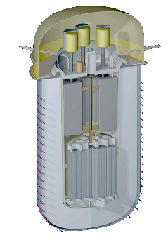
3. トリウム溶融塩炉R&D事例
日本原子力学会研究専門委員会
溶融塩技術の原子力への展開
2016年5月27日
【呼 称】IMSR²
Pump
Heat exchanger
Core

Slide 32
3. トリウム溶融塩炉R&D事例
日本原子力学会研究専門委員会
溶融塩技術の原子力への展開
2016年5月27日
【呼 称】Wasteburner
【主要な国】デンマーク
【開発主体】Copenhagen Atomics社
【主要人物】Thomas Jam Pedersen
【提案時期】2014年
【炉の特徴】
MSREの流れをくむオーソドックスな構成と主張するが、詳細は不明。
炉の設置／交換方法のみ図示
出力は、プロトタイプで50MWthであることから、オーソドックスな熱交換システム（一次系、二次系、水―蒸気系）を採用すると想像される。
【課 題】
ThorConと同様、これまでのMSRE／MSBRの研究開発で明らかになった課題、特に熱交換系の課題は残存するだろう。
【特記事項】
後述のもう一社とは、起源は同じだが、途中で方針の相違から仲たがい。Wasteburnerの名前も「こちらが本家！」「いや、こちらが元祖！」とけんかしている。

Slide 33
3. トリウム溶融塩炉R&D事例
日本原子力学会研究専門委員会
溶融塩技術の原子力への展開
2016年5月27日
【呼 称】Wasteburner

Slide 34
3. トリウム溶融塩炉R&D事例
日本原子力学会研究専門委員会
溶融塩技術の原子力への展開
2016年5月27日
【呼 称】SWaB (Seaborg Technologies Wasteburner)
【主要な国】デンマーク
【開発主体】Seaborg Technologies社
【主要人物】Morten Jørgensen
【提案時期】2014年
【炉の特徴】
MSREの流れをくむオーソドックスな構成。
黒鉛減速体はMSREと同様
出力は、Copenhagen Atomicsと同じくプロトタイプで50MWthであるが、SWaBは250MWthをターゲットとすることを明記している。
ThorConやWAMSR、IMSR²と同様、黒鉛減速材は交換（4年ごと）。
熱交換システムはMSBRと同様のオーソドックスな構成（一次系、二次系、水―蒸気系）
【課 題】
ThorConと同様、これまでのMSRE／MSBRの研究開発で明らかになった課題、特に熱交換系の課題は残存するだろう。
【特記事項】
SeaborgのSWaBの炉心減速材などの図から、Copenhagen AtomicsのWasterburnerも同じような構成と思われる。（メールで聞いたところでは、「大きなものを目指すのか、小さなものを目指すのか、トリウムを前面に出すか、プルトニウムの焼却に重点を置くか、お金をどう集めるかで意見が分かれた」とはCopenhagen Atomicsの弁）

Slide 35
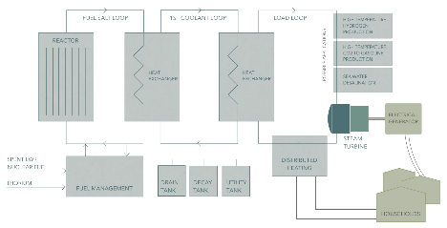
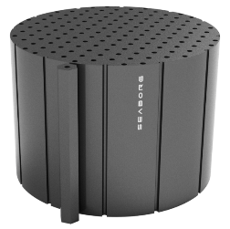
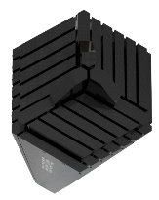
3. トリウム溶融塩炉R&D事例
日本原子力学会研究専門委員会
溶融塩技術の原子力への展開
2016年5月27日
【呼 称】SWaB

Slide 36
3. トリウム溶融塩炉R&D事例
日本原子力学会研究専門委員会
溶融塩技術の原子力への展開
2016年5月27日
【呼 称】RTMSR
【主要な国】アメリカ
【開発主体】Thoreact社
【主要人物】Kent Millington
【提案時期】2015年
【炉の特徴】
内容は非公開（特許は出願済みとのこと）。
出力は2.5MWth～1GWthをカバーするという。
同一の基本設計コンセプトで対応するのであれば、熱交換システムはMSBRと同様のオーソドックスな構成（一次系、二次系、水―蒸気系）と想像される。
【課 題】
ThorConと同様、これまでのMSRE／MSBRの研究開発で明らかになった課題、特に熱交換系の課題は残存するだろう。
MSBRで提案された熱交換系を2.5MWthの小規模熱出力にまで適用すると、冗長な構成となることから、低コストを実現することは難しい。
【特記事項】
精力的に日本国内でもロビー活動。ご存知の方も多いはず。
RTMSRの由来も不明

Slide 37
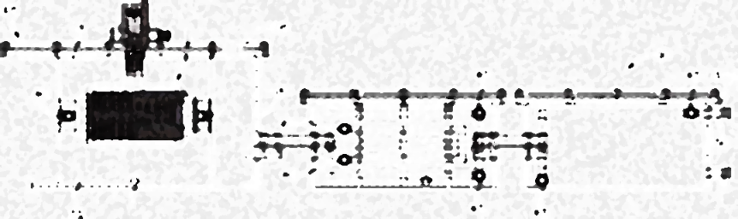
3. トリウム溶融塩炉R&D事例
日本原子力学会研究専門委員会
溶融塩技術の原子力への展開
2016年5月27日
【呼 称】RTMSR
図はあるが、守秘義務のため、公開不可

Slide 38
3. トリウム溶融塩炉R&D事例
日本原子力学会研究専門委員会
溶融塩技術の原子力への展開
2016年5月27日
【呼 称】小型一流体溶融塩原子炉（特許より）
【主要な国】日本
【開発主体】住友商事（当時）
【主要人物】西堀栄三郎
【提案時期】1982年
【炉の特徴】
西堀は、溶融塩炉の問題は炉容器の外部に設けられた熱交換器に起因すると認識
一次系を炉容器の内部に組み込んだ構造を提案（内部熱交換器と呼ぶ）
一次系の燃料塩が炉容器の外部に漏洩する可能性は極めて低い
熱出力は10～100MWthを推奨
【課 題】
一次系の燃料塩の炉容器外への漏えいの可能性は極小化されるが、内部熱交換器の細管の腐食の可能性は残存する。
【特記事項】
炉工学的な課題を直視した、20世紀では最も優れた設計
LeBlancのIMSR²もHartoのIMSR¹も、基本的には西堀の提案の改訂版であることがわかるだろう（炉心の横方向に設置していたものを、上か下に置いたもの）

Slide 39
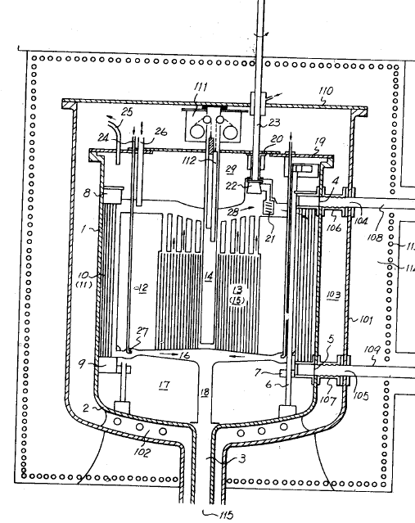
3. トリウム溶融塩炉R&D事例
日本原子力学会研究専門委員会
溶融塩技術の原子力への展開
2016年5月27日
【呼 称】（特になし）西堀の提案
Reactor vessel
Internal heat exchanger
Core

Slide 40
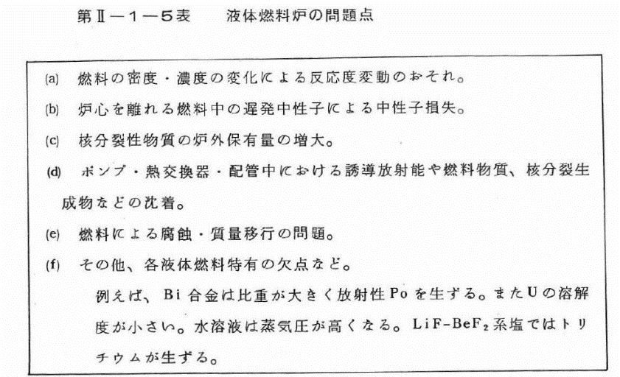
2. どんな“問題意識”か？（再び）
日本原子力学会研究専門委員会
溶融塩技術の原子力への展開
2016年5月27日
1970年代から分かっていた問題
溶融塩増殖炉（日本原子力学会・溶融塩増殖炉研究専門委員会）1981年 p.10

Slide 41

2012年6月12日 静岡県原子力経済性等検証専門部会
©Takashi Kamei, 2012
溶融塩炉の“工学的”課題
軽水炉
３００℃程度（十分な耐熱性）
核反応（炉心のみ※崩壊含む）
中性子
（炉心のみ）
熱
放射線
（炉心のみ）
核分裂生成物
（炉心のみ）
伝熱管
（細管・薄壁）
燃料棒（放射性物質を封入）
メンテナンス（被ばく量＝比較的低）

Slide 42
2012年6月12日 静岡県原子力経済性等検証専門部会
©Takashi Kamei, 2012
溶融塩炉の“工学的”課題
溶融塩炉
７００℃以上、過渡時には９００℃も（耐熱性は？）
核反応（炉心外でも※崩壊含む）
中性子
（炉心外でも）
熱
放射線
（炉心外でも）
核分裂生成物
（炉心外でも）
伝熱管
（細管・薄壁）
一次系（放射性物質を封入？？）
メンテナンス（被ばく量＝比較的高）

Slide 43

2012年9月14日（金） ドイツ証券株式会社 セミナー
©Takashi Kamei, 2012
溶融塩炉の“工学的”課題の解決
一次系配管を廃した「内部循環表面放熱型溶融塩炉」を発明
小型限定（1MW）
工場生産
完成品納入、設置
品質保証
タービン
発電機
ポンプ
溶融塩炉に特有な課題
FP循環による放射能
一次系配管での遅発中性子の損失
溶融塩での配管腐食
トリチウムの移行
FPの閉じ込め問題
を克服。
バルブ
ドレイン
タンク
特許5781013

Slide 44
3. トリウム溶融塩炉R&D事例
日本原子力学会研究専門委員会
溶融塩技術の原子力への展開
2016年5月27日
【呼 称】UNOMI（UNiversally Operatable Molten-salt reactor Integrated）
【主要な国】―
【開発主体】―
【主要人物】亀井敬史
【提案時期】2012年（2012年6月の静岡県講演では諸般の事情で触れず）
【炉の特徴】
西堀の推奨に基づき、さらに発展させ、炉容器外部への一次系配管をすべて廃止
電気出力10MWeまでが設計目標で、プロトタイプは4MWth。出力密度は1.6 MW/m³
燃料塩は黒鉛減速材で構成される燃料チャンネルと、減速材と反射体で形成される減速材周囲の間隙を自然循環で流動。燃料塩と炉容器との接触はなし。
炉心での流速は数cm/sであり、遅発中性子の大半は炉心で放出される。
炉心での発熱は上記の間隙を流下する際に熱伝達と熱伝導により炉容器壁に輸送され、炉容器壁面から外部冷却材へ熱伝達。
炉内で発生するFPガスは炉容器上部の空間に分離
炉容器と熱交換器を完全に統合する意味で「Integrated」と呼称。
従来の溶融塩炉で不可欠であった二次系は完全に不要
MSREで実証された材料（黒鉛、ハステロイN、Flibe）を使用
【課 題】
なし。核・熱・流動計算はブダペスト大学で実施。メーカーでの詳細設計が未実施
【特記事項】
炉工学的な課題を直視した21世紀で最も優れた炉設計
炉容器表面の放熱のみに依存するため、小出力炉に限定
2011年6月の「たかじんのそこまで言って委員会」でMUGを紹介したのはUNOMIの隠蓑

Slide 45
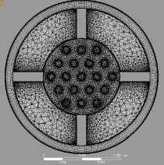
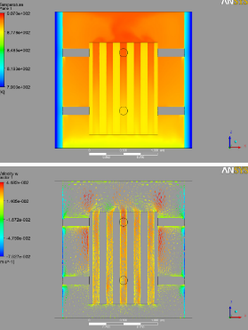
3. トリウム溶融塩炉R&D事例
日本原子力学会研究専門委員会
溶融塩技術の原子力への展開
2016年5月27日
【呼 称】UNOMI（ゆのみ）
概要設計: 完了
基本設計: 完了
熱水力: 自然循環で除熱可能
核解析: 反応度の問題なし
機械設計: 次のステップ
詳細設計: 次々のステップ
資金サポート必須！！
Kyoto Neutronics Confidential

Slide 46
3. トリウム溶融塩炉R&D事例のまとめ
日本原子力学会研究専門委員会
溶融塩技術の原子力への展開
2016年5月27日
 | ThorCon | DFR | Simple | WAMSR | IMSR¹ | IMSR² | SWaB | 西堀 | UNOMI
反応度変動（液体） | △ | △ | ○ | △ | △ | △ | △ | △ | ○
遅発中性子損失 | × | × | ○ | × | × | × | × | △ | ○
炉外インベントリ | × | × | ○ | × | × | △ | × | △ | ○
FP沈着（一次系） | × | × | △ | × | × | × | × | × | ○
質量移行現象 | × | × | × | × | × | × | × | × | ○
炉心照射損傷 | ○ | × | × | ○ | ○ | ○ | ○ | ○ | ○
トリチウム移行 | △ | × | × | △ | △ | △ | △ | △ | ○
熱水力疲労耐性 | △ | × | × | △ | △ | △ | △ | △ | ○
材料経験 | ○ | × | × | × | △ | ○ | ○ | ○ | ○
総合評価（○2点、△1点） | 7 | 1 | 7 | 5 | 6 | 8 | 7 | 9 | 18
溶融塩炉（＋トリウム）ムーブメント全体の課題
技術的成立性の評価
経済性（楽観的な評価にとどまっている）
すでに営利事業として取り組まれているので、当事者の主観的な情報によるのではなく、第三者的な客観的な評価が求められる。（もちろんUNOMIも批判的な評価の対象）
いずれにせよ「世界はトリウム溶融塩炉に向かっている。で、どうするか？」である。

Slide 47
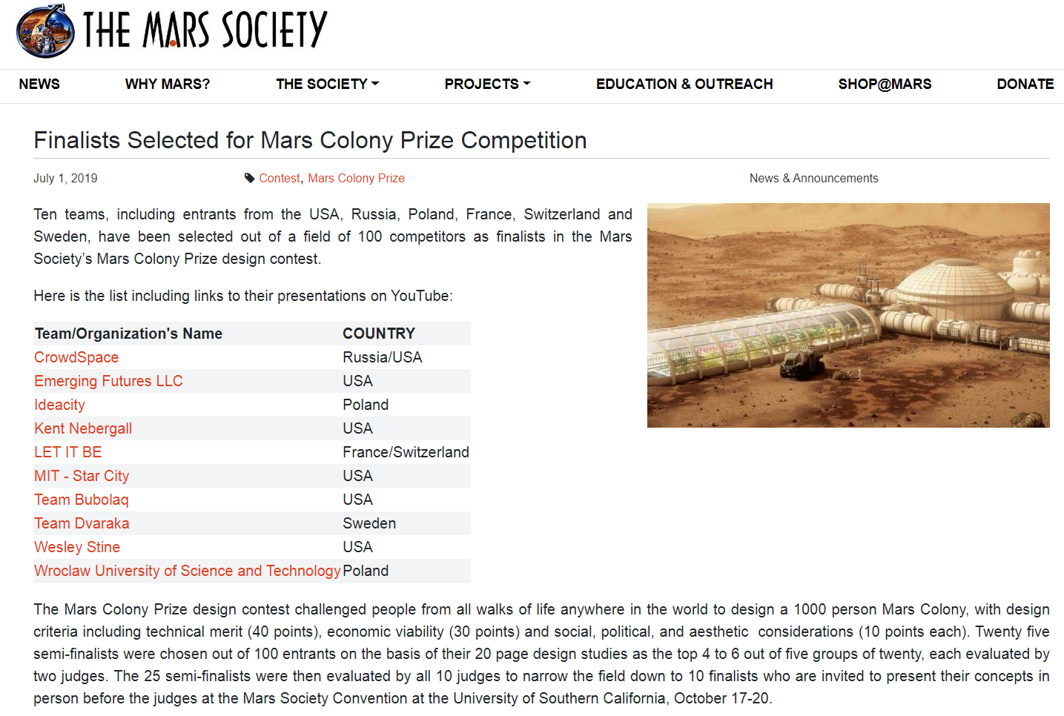
4. ひっそりした米国の狙い。“人類的課題”の提示。
火星移住
https://www.marssociety.org/news/2019/07/01/finalists-selected-for-mars-colony-prize-competition/?mc_cid=ac2e76e961&mc_eid=31e29e320a

Slide 48
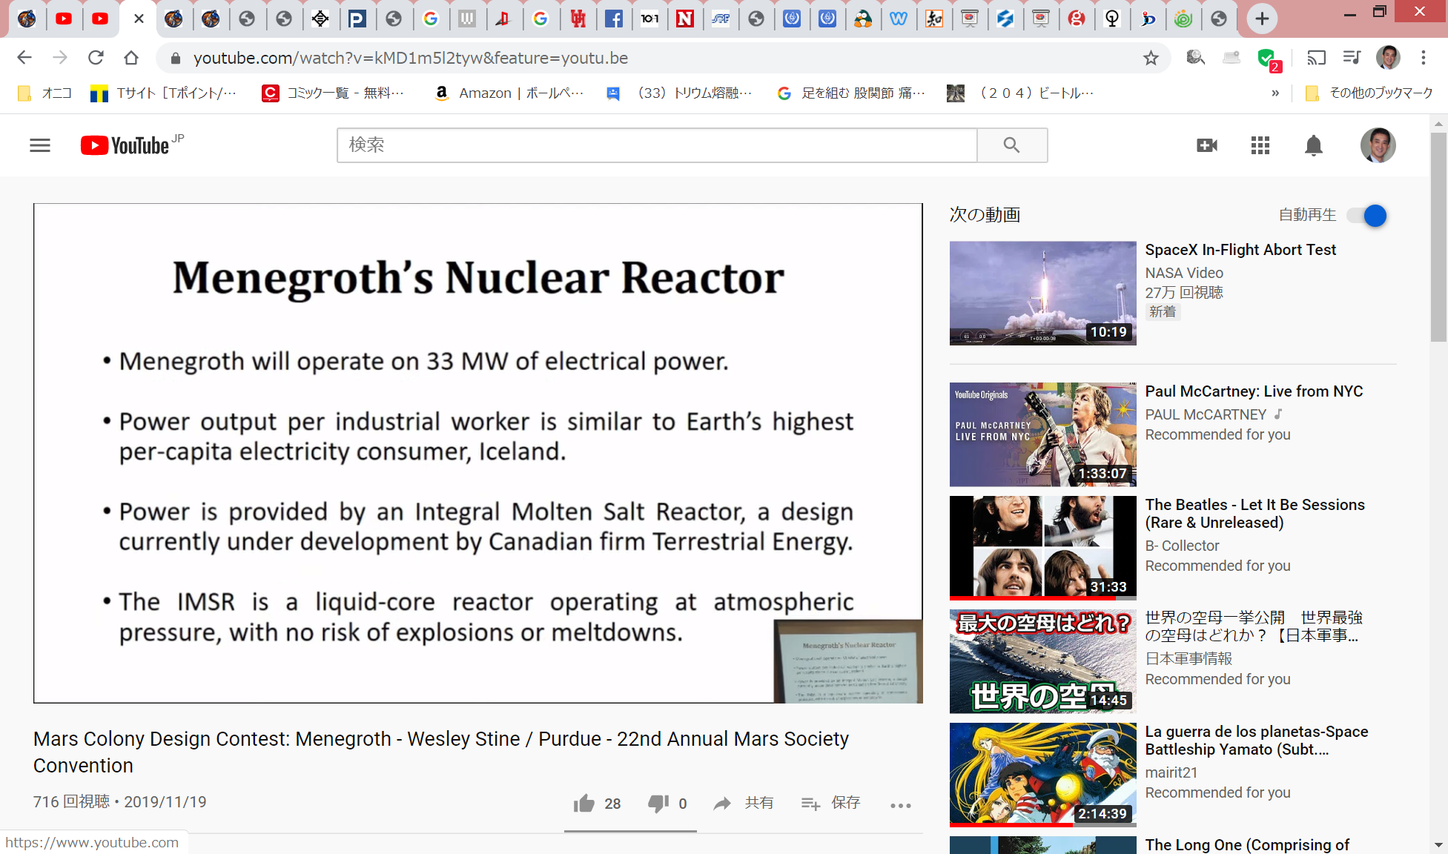
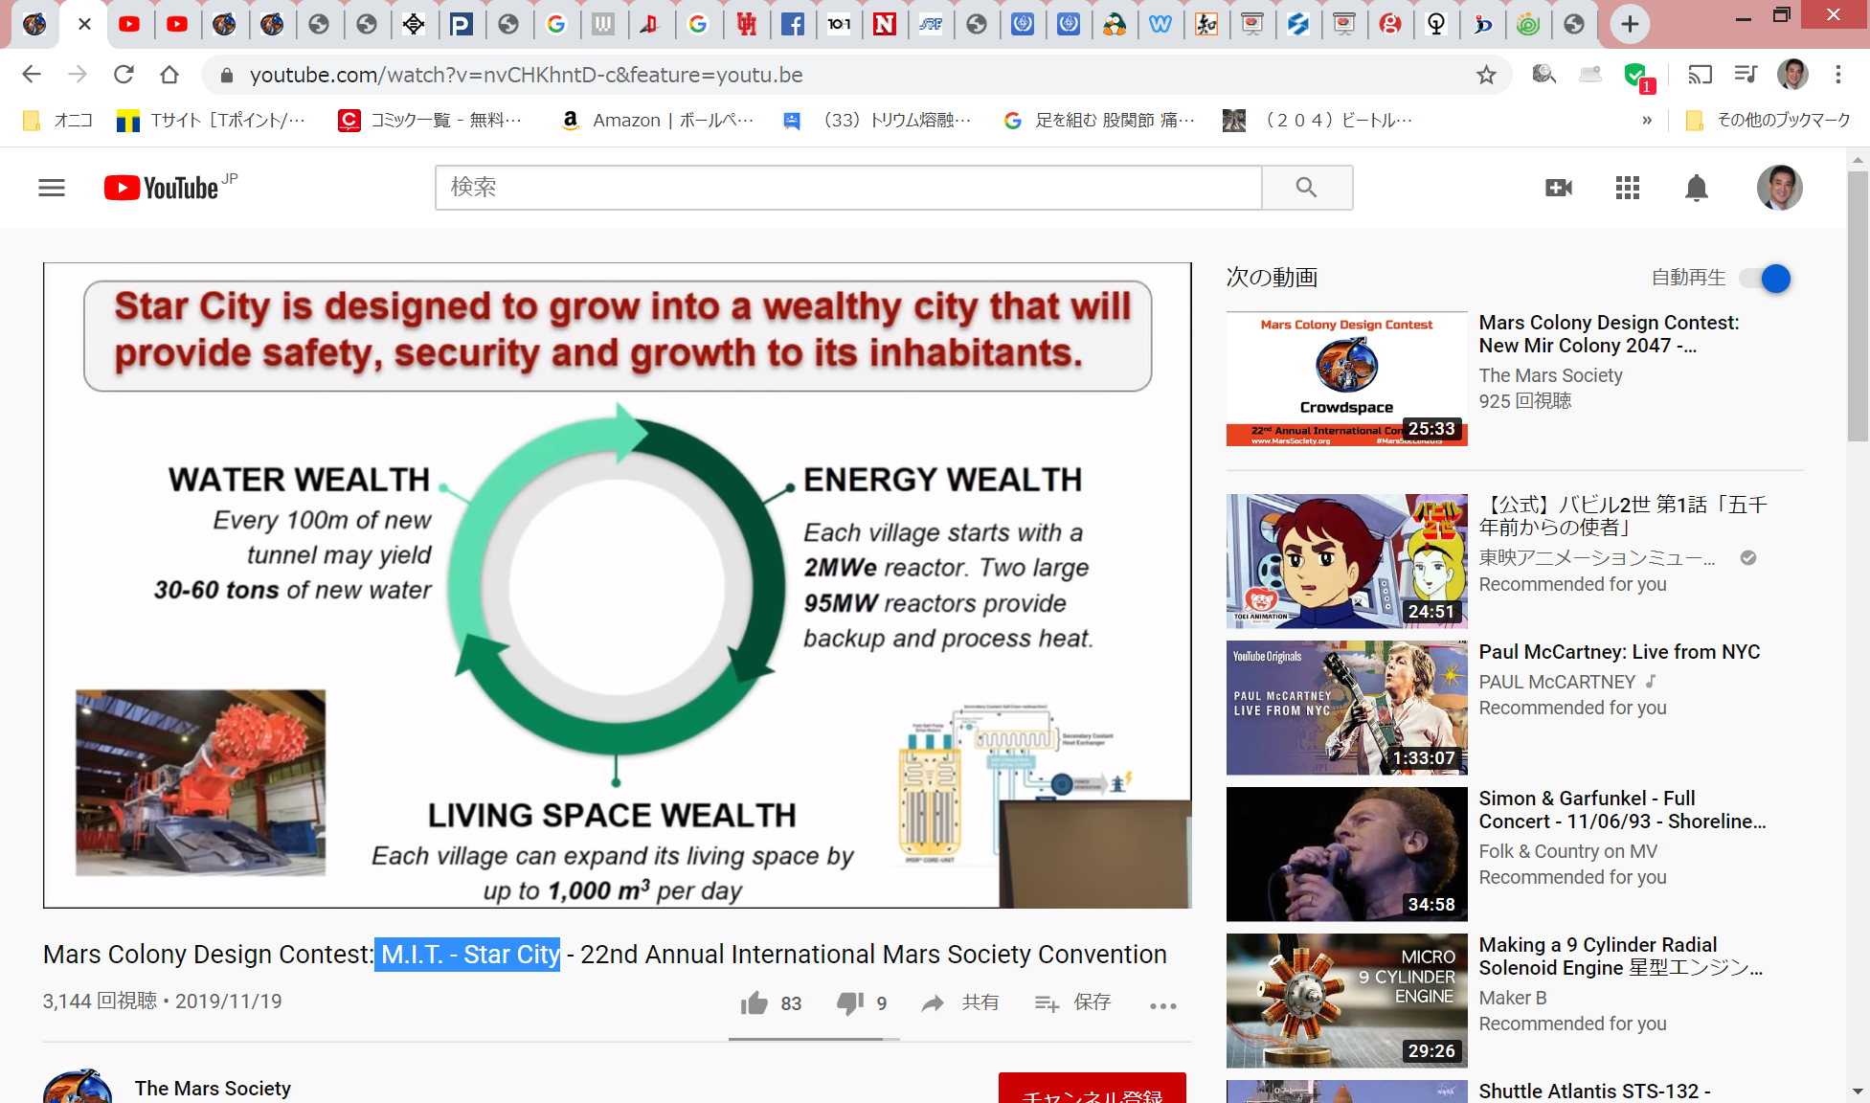
4. コロニーのエネルギー源がトリウム溶融塩炉
火星移住
10件のファイナリストのうち2件がトリウム溶融塩炉
「人類の生き残りには火星への移住も必要だ！」の論理でトリウム溶融塩炉を浸透させる米国

Slide 49

チーム“ジャパン”
＜第46回レアメタル研究会＞「原子力レアメタル、他」（特別企画） 2011年7月26日(火) 東京大学生産技術研究所 An 棟2F コンベンションホール
日本リバイバル戦略
核兵器廃絶
（プルトニウム処分）
・外務省
・防衛省
「核なき世界」を実現。
“安全”社会の構築。
軽水炉運用支援
（放射性廃棄物）
再生可能エネ・
電気自動車促進
（希土類確保）
・経産省
・環境省
・国交省
トリウム溶融塩炉
UNOMI
by
亀井
・経産省
・文科省
希土類資源確保。
自動車産業復活。
雇用拡大。
税収増加。
使用済み核燃料有効利用。
火星移住
（技術支援）
温暖化対策
（エネルギー技術）
・経産省
・環境省
・外務省
・外務省
・経産省
日米協力
技術協力＋資源確保。
二酸化炭素排出削減。
グリーン技術。
Notes:
現在、ウラン軽水炉からの使用済み核燃料は、ほとんど再処理されず、たまっていっています。
そしてこの中には多くの核燃料物質が含まれています。
私たちの提案は、この軽水炉の使用済み核燃料の核分裂性物質を、トリウム溶融塩炉システムの核分裂性物質として利用するというものです。そうすることによって、トリウム溶融塩炉のシステムをドライブすることができるようになります。
このコンバージョンには、旧ソビエトで開発されたFREGATE技術が使われます。

Slide 50

２０１０年９月１１日刊行
同著あとがきより。・・・10年前から言ってきた。
Notes:
現在、ウラン軽水炉からの使用済み核燃料は、ほとんど再処理されず、たまっていっています。
そしてこの中には多くの核燃料物質が含まれています。
私たちの提案は、この軽水炉の使用済み核燃料の核分裂性物質を、トリウム熔融塩炉システムの核分裂性物質として利用するというものです。そうすることによって、トリウム熔融塩炉のシステムをドライブすることができるようになります。
このコンバージョンには、旧ソビエトで開発されたFREGATE技術が使われます。

